Slide 1

Семинар-совещание «Организация и проведение регионального конкурса методических разработок «Панорама методических кейсов: эффективные школьные практики»
ГАУ ДПО ЯО «Институт развития образования»
23 ноября 2021

Slide 2

О конкурсе

Slide 3



Общие положения
Конкурс проводится в целях реализации Региональной программы поддержки (повышения качества) общеобразовательных школ, имеющих стабильно низкие результаты обучения, и школ, функционирующих в неблагоприятных социальных условиях (приказ ДО ЯО от 03.04.2020 №111/01-04)
Организатором Конкурса является Департамент образования Ярославской области.
Оператором Конкурса является Государственное автономное учреждение дополнительного профессионального образования Ярославской области «Институт развития образования»
3

Slide 4
Общие положения
Цель конкурса:
выявления и распространения лучшего управленческого и педагогического опыта при переходе школы в эффективный режим работы по направлениям:
- Обучение детей с разными образовательными потребностями;
- Создание эффективной образовательной среды в школе;
- Реализация социального партнерства в условиях перехода школы в эффективный режим работы;
- Горизонтальное обучение педагогов в ПОС.
4

Slide 5


Общие положения
68 ОО
ДО ЯО, ИРО
Организационный комитет конкурса
Уланова Галина Александровна - председатель, проректор ГАУ ДПО ЯО ИРО
Никитина Юлия Сергеевна – секретарь, старший методист МЦ ГАУ ДПО ЯО ИРО
Члены орг. комитета:
Полищук С.М., руководитель МЦ ГАУ ДПО ЯО ИРО
Шляхтина Н.В., руководитель ЦОМ ГАУ ДПО ЯО ИРО
Наумова О.Н., ст. методист ЦРИИ ГАУ ДПО ЯО ИРО
Участники конкурса
педагогические коллективы образовательных организаций основного общего и среднего общего образования, вошедшие в Региональную программу
5

Slide 6
Порядок проведения конкурса
  Конкурс проводится с 1 по 17 декабря 2021 года
До 30 ноября
До 7 декабря
8 – 17 декабря
подача заявки в оргкомитет в электронном виде
подача Конкурсных материалов в оргкомитет в электронном виде
оценка конкурсных материалов и подведение итогов конкурса
6
http://www.iro.yar.ru/index.php?id=5802

Slide 7
Конкурс – это …
Или стоит ли участвовать в конкурсе

Slide 8



Почему надо участвовать в конкурсе
Возможность под новым углом взглянуть на свою деятельность и выложить ее в систему.
Получение целостного методического продукта, доступного широкому кругу специалистов
Оптимизация модели сопровождения образовательного процесса и профессиональное развитие команды специалистов
Выполнение ТЗ к соглашению о НМС: описание практики перехода школы в эффективный режим работы в рамках реализации ведущего приоритета ППЭРР
Конкурс – это приобретение нового опыта.
Участие в конкурсах предполагает выход их зоны комфорта, а это всегда точка роста
Заявки принимаются до 15:00 30 ноября 2021 г.
8
Notes:
Процесс разработки и оформления кейса способствует оптимизации модели сопровождения образовательного процесса и профессиональному развитию команды специалистов

Slide 9
Итоги Конкурса
Победитель Конкурса награждается дипломом, лауреатам Конкурса выручаются сертификаты лауреата, все участники Конкурса получают электронный сертификат участника.
Победители и лауреаты могут претендовать на статус базовой площадки ИРО
Включение лучших методических кейсов в реестр эффективных школьных практик (сайт ИРО)
Бонусы к аттестации учителей-участников группы разработчиков методического кейса
Заявки принимаются до 15:00 30 ноября 2021
9

Slide 10

Требования к заявочным документам
Или что подать на конкурс

Slide 11
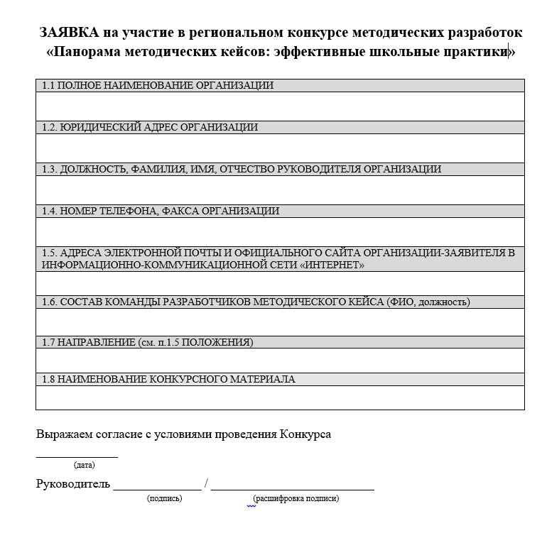
Шаблон заявки организации на участие в Конкурсе
Шаблон заявки выставлен на странице Конкурса

Slide 12

Конкурсные материалы
Цифровой методический кейс – это структурированный цифровой комплекс материалов, позволяющий доступно, наглядно и эффективно продемонстрировать лучшие школьные практики по одному из предложенных направлений:
- Обучение детей с разными образовательными потребностями;
- Создание эффективной образовательной среды в школе;
- Реализация социального партнерства в условиях перехода школы в эффективный режим работы;
- Горизонтальное обучение педагогов в ПОС.

Slide 13
Состав методического кейса
- пакет нормативных документов (локальные акты и их фрагменты);
- пакет учебно- методической документации (учебные программы или их фрагменты; рабочие программы или их фрагменты; учебные планы; формы ИОМ; расписание (с комментариями); материалы ВСОКО и пр.)
- оценочные процедуры и средства (описание процедуры мониторинга; формы оценочных листов; формы листов индивидуальных достижений; формы справок по итогам контроля результатов; изменения во ВСОКО и пр.)
- методические материалы и разработки занятий (памятки для педагогов; формы листов наблюдений; планы (сценарии) заседания КОУЧа (ПОС), тьюториала и т.д.; технологические карты уроков и внеурочных занятий; программа/план тренинга и пр.)

Slide 14
Рекомендации по подготовке и оформлению
1. Подготовить цифровые варианты всех материалов, которые войдут в состав методического кейса.
2. Выбрать и подготовить фотографии различных занятий, мероприятий, экскурсий и т.п., повествующие о работе по выбранному направлению.
3. Разместить все перечисленные выше материалы в сети интернет (лучше на облачном сервисе, например, Яндекс.Диск).
4. Разработать титульный слайд, на котором необходимо указать наименование образовательной организации, списочный состав разработчиков и название методического кейса.
5. Создать функциональный Цифровой Методический кейс в программе Microsoft Power Point (использовать картинки, фотографии, анимацию и др.) с необходимыми рубриками и разделами и вставить в него все требующиеся по содержанию ссылки на материалы. Затем сохранить этот кейс как документ PDF и отправить на конкурс.

Slide 15
Подведение итогов
Или как будут оценивать

Slide 16
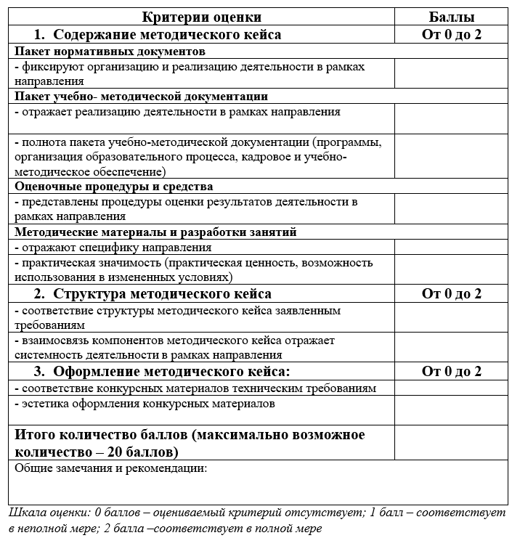

Оценка
Предмет: методический кейс
Норма – требования
Инструмент – оценочный лист
Шкала – от 0 до 2 баллов
Выявить лучшие школьные практики перехода в эффективный режим работы

Slide 17


Критерии
1 гр. «Содержание методического кейса» (отражение деятельности по направлению, системность (от целей до оценки), практическая значимость)
2 гр. «Структура методического кейса» (соответствие, взаимосвязь компонентов)
3 гр. «Оформление методического кейса» (технические требования, эстетика)

Slide 18
Порядок проведения конкурса
  Конкурс проводится с 1 по 17 декабря 2021 года
До 30 ноября
До 7 декабря
8 – 17 декабря
подача заявки в оргкомитет в электронном виде
подача Конкурсных материалов в оргкомитет в электронном виде
оценка конкурсных материалов и подведение итогов конкурса
18
http://www.iro.yar.ru/index.php?id=5802

Slide 19

Адресное сопровождение
Оформление конкурсной документации | Никитина Юлия Сергеевна | 8(4852)23-07-61 nikitinayulia2406@mail.ru
Процедура Конкурса и содержание конкурсных материалов

Slide 20


СПАСИБО!
Веб-сайт http://www.iro.yar.ru.
Телефон 8(4852) 23-07-61
Почта nikitina@iro.yar.ru

